Slide 1

Presentation
RaceVLA: VLA-based Racing Drone Navigation with Human-like Behaviour
主讲人：胡亦添 日期：10.22

Slide 2
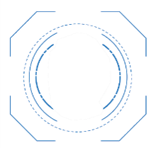
Presentation
1
Introduction
研究背景
认知机器人学的核心是让机器人在动态真实环境中，执行自然语言定义的复杂任务，技术已覆盖类人机器人、移动机器人、机械臂等平台且成果显著。但作为重要自主机器人的无人机，在视觉 - 语言 - 动作（VLA）模型应用上明显滞后。
无人机竞速对导航系统要求严苛：需实时响应环境变化以避免碰撞；需精准理解自然语言指令，控制速度V_x、V_y、V_z，与偏航角速度；还需适配陌生赛道布局，这些需求与 VLA 模型特性高度契合。
问题挑战
将 VLA 模型迁移至无人机竞速需解决适配问题：一是无人机 FPV 视频流高动态、高畸变，传统 VLA 视觉编码器难稳定提取特征；二是机械臂 VLA 输出 7 维信号，需重构为无人机所需的 4 维控制信号；三是竞速场景中障碍门形状、尺寸多变，无人机视角易导致物体畸变，影响模型空间理解。

Slide 3
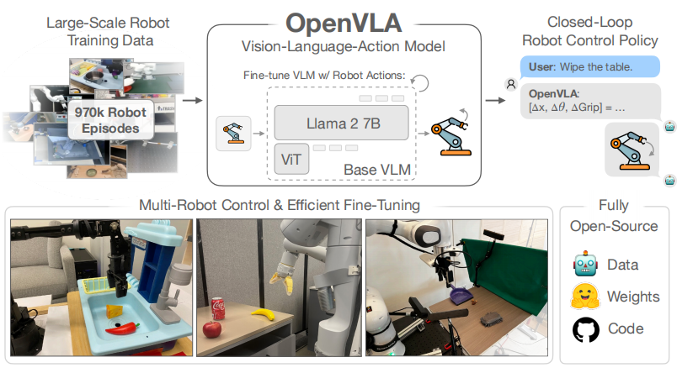
Presentation
1
Introduction
基线模型OpenVLA
作者并未从零开始构建模型，而是选择了使用OpenVLA这一经过验证的架构。
其研究的关键在于如何将一个输出7维机械臂动作的模型，高效地适配于输出4维无人机速度指令的任务，从而快速获得一个高性能的无人机导航智能体。

Slide 4
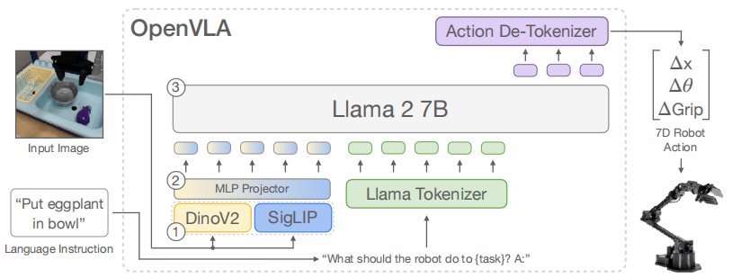
Presentation
2
Method
基线模型OpenVLA
OpenVLA 是一个开源的视觉-语言-动作模型，其结构基于Prismatic-7B VLM视觉语言模型，主要由以下三个核心部分组成：
视觉编码器：负责处理输入的图像信息
投影器： 负责将视觉编码器输出的图像特征，映射到语言模型的输入嵌入空间中
语言模型骨干： 负责接收来自投影器的视觉Token和用户的自然语言指令，并进行统一的推理
Notes:
置换矩阵P

Slide 5
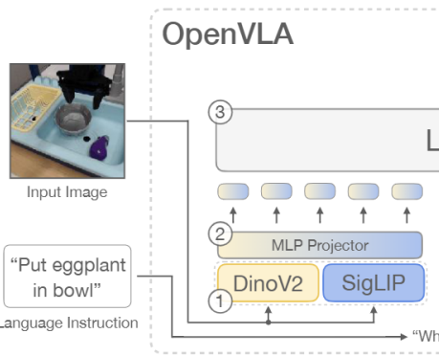
Presentation
2
Method
视觉编码器
OpenVLA 采用了一种创新的双分支融合编码器，旨在同时利用不同预训练模型的优势，以应对机器人操作任务中对语义理解和空间细节的双重高要求。
编码器由两个并行工作的预训练视觉 Vision Transformer 编码器构成：
SigLIP：负责高级语义理解
DINOv2：负责细粒度空间特征
输入图像会被转换为图像块序列，并同时分别送入这两个模型中。
Notes:
置换矩阵P

Slide 6
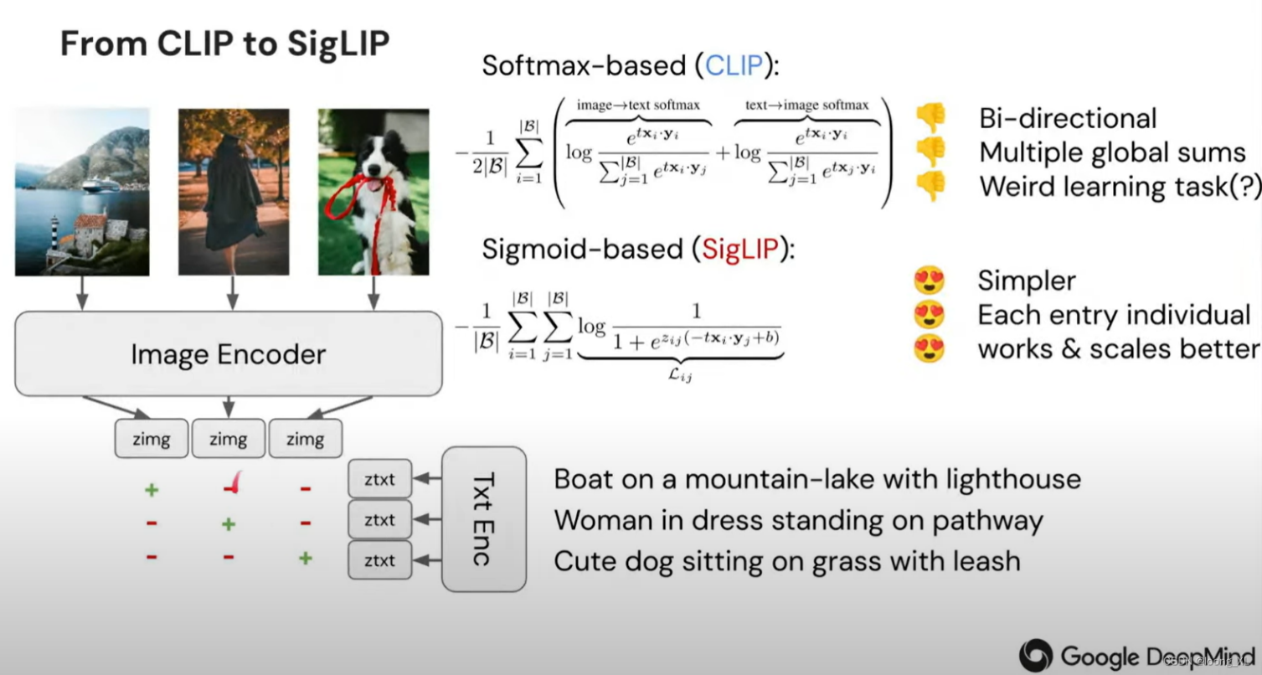
Presentation
2
Method
SigLIP 分支
SigLIP 分支是 OpenVLA 视觉编码器中负责高级语义理解的关键部分。
SigLIP 的模型结构与 CLIP 基本相同，但SigLIP 放弃了全局对比的思路，将问题简化为一个独立的二元分类任务。
CLIP 会用图像编码器和文本编码器分别处理图像和文本，计算每一个图像特征和每一个文本特征之间的余弦相似度
SigLIP则会计算两个特征向量的点积相似度，通过一个 Sigmoid 函数，映射到一个 0 到 1 之间的概率值，代表该对匹配的可信度。
通过这种方法既提高了效率，又可通过具体数值可衡量真实匹配度。
Notes:
置换矩阵P

Slide 7
Presentation
2
Method
DINOv2 分支
DINOv2 分支是 OpenVLA 视觉编码器中负责提取细粒度空间、几何和结构特征的组成部分。
DINOv2的特殊点在于采用了一种叫做自蒸馏的自我学习机制，即将一个学生模型的表示与一个动量化的教师模型的表示进行比较，以学习出更好的特征表示。
训练信号完全来自同一张图像的不同视角。系统会从一张原图生成两个随机裁剪的版本。例如，一个展示全局，一个展示局部细节。
教师网络处理全局视图，学生网络则处理局部视图。训练的核心目标是让学生网络仅通过观察局部细节，就能匹配教师网络基于更广视角所形成的理解。
这种方法使DINOv2 学会的不是识别具体的物体类别，而是理解图像的本质结构与几何信息。
Notes:
置换矩阵P

Slide 8
Presentation
2
Method
投影器
投影器的任务是接收视觉编码器的输出嵌入，并将它们映射到语言模型的输入空间中。
在 OpenVLA 中，投影器是一个多层感知机。
具体来说，其为一个小型的两层MLP：
第一层将输入维度 D_vision 映射到一个更高的中间维度 D_hidden。
第二层将高维的中间特征 D_hidden 映射到语言模型的嵌入维度 D_llm。
Notes:
置换矩阵P

Slide 9
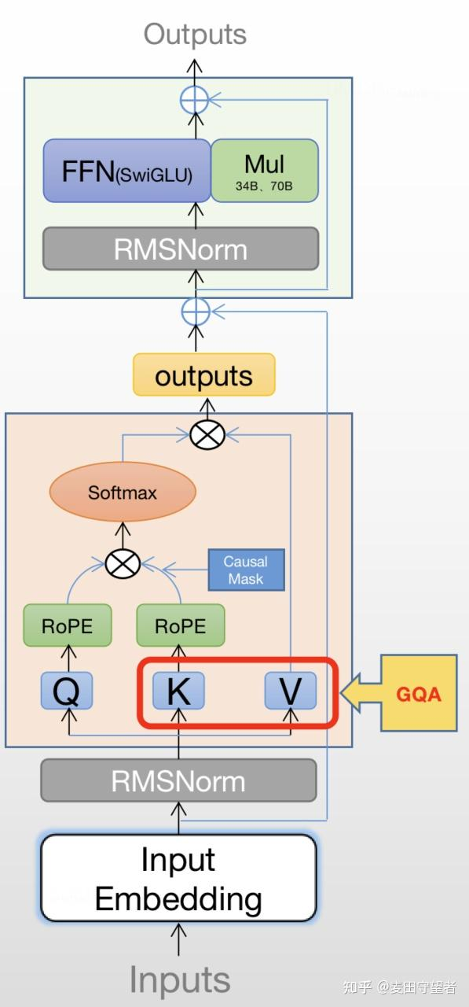
Presentation
2
Method
Llama 2模型
Llama 2 采用了一种典型的、仅解码器的 Transformer 架构。其设计侧重于生成式任务
其输入使用 Byte Pair Encoding (BPE) 分词器，将输入文本转换为子词标记序列。
模型由 32 个相同的 Transformer 解码器层堆叠而成。每一层都包含：
前置 RMSNorm
自注意力机制
前馈网络（FFN）与残差连接
最终，一个线性输出层将高维特征投影到相应词汇表概率上，得到具体映射的ID。
Notes:
置换矩阵P

Slide 10
Presentation
2
Method
训练过程
为了训练OpenVLA，对预训练的Prismatic-7B VLM主干模型进行微调。
为了让VLM的语言模型主干能够预测机器人动作，模型通过将连续的机器人动作映射到语言模型分词器所使用的离散标记，来在大型语言模型（LLM）的输出空间中表示这些动作。
在模型使用前，预先将语言模型词表中 256 个最不常用的标记 ID，如31744 至 31999，重新定义为 机器人单一动作维度的 256 个离散值。（原本ID应该对应于此时输出的相关词汇）
通过线性变换，离散值 = 标记ID - 31744，将标记 ID 还原为一个 0 到 255 之间的离散整数值。此整数代表该动作维度在预定义量化区间中的“档位”。
Notes:
置换矩阵P

Slide 11
Presentation
2
Method
训练过程
对一个 7 维的动作空间，重复步骤 7 次，每次循环生成一个维度的连续值。
将 7 个标量值按预定顺序组合，构建出最终的 7 维连续机器人动作向量 [a_1, a_2, ..., a_7]。
通过这种方式，模型既直接继承并利用了Llama模型强大的预训练能力，又以一种稳定、可扩展且具备强大泛化能力的方式来解决物理世界的任务。
Notes:
置换矩阵P

Slide 12

Presentation
2
Method
损失函数
一旦动作被处理成一个标记序列，OpenVLA便使用标准的下一标记预测目标进行训练，仅在预测的动作标记上计算交叉熵损失。
即仅对生成动作[a_1, a_2, ..., a_7]计算交叉熵损失。
Notes:
置换矩阵P

Slide 13
Presentation
2
Method
OpenVLA设计决策
VLM骨干网络选择
对比了多个VLM骨干网络的性能表现。实验发现，LLaVA和IDEFICS-1在单一物体的简单任务上表现相当，但在涉及多物体的复杂场景中，LLaVA展现出更强的语言 grounding 能力。
具体而言，在BridgeData V2水槽环境的五个语言 grounding 任务中，LLaVA相比IDEFICS-1的绝对成功率提高了35%。基于此，我们选择了性能更优的Prismatic-7B VLM作为骨干，该模型在简单单物体任务和多物体语言 grounding 任务上均比LLaVA进一步提高约10%的绝对成功率。
这种性能差异推测归因于融合的 SigLIP-DinoV2 主干网络所带来的空间推理能力的。
图像分辨率选择
评估了224×224像素和384×384像素两种输入分辨率。结果显示，在机器人任务性能上两者无显著差异，但高分辨率训练时间增加了三倍。
Notes:
置换矩阵P

Slide 14
Presentation
2
Method
OpenVLA设计决策
视觉编码器微调策略
与常规VLM训练中通常冻结视觉编码器的做法不同，我们发现对视觉编码器进行端到端微调对VLA性能至关重要。我们猜测预训练的视觉骨干可能缺乏机器人控制所需的细粒度空间细节，因此需要针对性地调整视觉特征提取。
训练周期设计
典型的LLM或VLM训练通常只需1-2个训练周期，但我们发现VLA训练需要显著更多的周期。当训练动作标记准确率超过95%时，真实机器人性能仍持续提升。最终，我们的完整训练运行完成了27个训练周期。
学习率配置
通过多数量级的学习率扫描实验，我们确定使用固定的2e-5学习率（与VLM预训练阶段相同）可获得最佳效果，且学习率预热并未带来明显收益。
Notes:
置换矩阵P

Slide 15
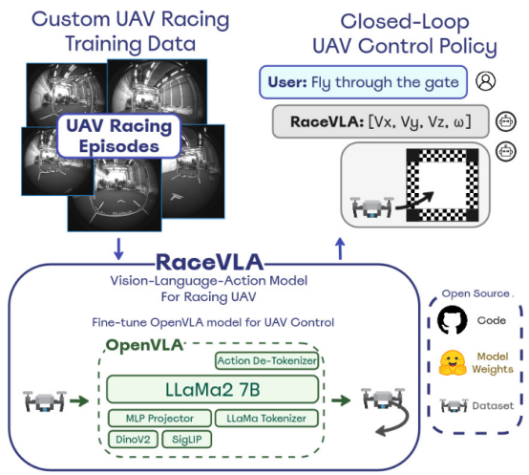
Presentation
2
Method
RaceVLA模型
RaceVLA模型基于OpenVLA模型设计。
RaceVLA移除了与机械臂末端执行器和复杂旋转相关的输出维度，只保留了对无人机导航最关键的线速度和偏航角速度。
输入：
无人机第一人称视角摄像头实时捕获的图像。
自然语言指令，例如 “Fly through the arch gate”。
输出：
一个4维动作向量 [Vx, Vy, Vz, ω]。

Slide 16
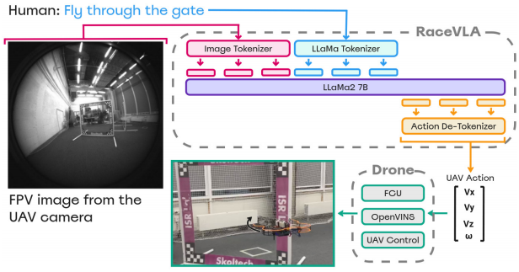
Presentation
2
Method
RaceVLA模型
与传统的基于路径点导航方法相比， RaceVLA更改了其迭代控制流程
传统方法：无人机被命令飞往一个具体的坐标点，到达后，系统再计算下一个路径点。
RaceVLA的迭代方法：
系统会持续不断地处理FPV视频流和语言指令。对于每一帧新图像，模型都会立即计算出一个新的动作向量，并发送给无人机执行。
这种方法确保了飞行的平滑性和连续性。

Slide 17
Presentation
2
Method
RaceVLA模型
为了满足竞速无人机对低延迟的高要求，对基线模型采取了以下优化措施：
将VLA模型从原始的FP32精度量化至INT8精度，从而加快了推理速度。
通过量化以及使用高性能的NVIDIA RTX 4090 GPU和高效的Flask API进行通信，整个系统达到了4 Hz 的操作频率。
这种优化使RaceVLA能够满足高速无人机竞速的实时控制需求。

Slide 18
Presentation
2
Method
自主竞速无人机
RaceVLA的硬件为一架8英寸的竞速无人机，搭载了负责底层控制的SpeedyBee F405飞控和作为处理核心的Intel NUC机载电脑
无人机使用Intel RealSense T265跟踪摄像头，它同时提供第一人称视角视频流和用于定位的原始图像数据。
系统构建在ROS机器人操作系统之上
通过OpenVINS视觉惯性里程计系统，无人机融合摄像头和IMU数据来实现实时的精确定位
VLA模型在地面站生成的控制指令，通过MAVROS桥梁发送给飞控，驱动无人机完成高速、自主的飞行任务。

Slide 19
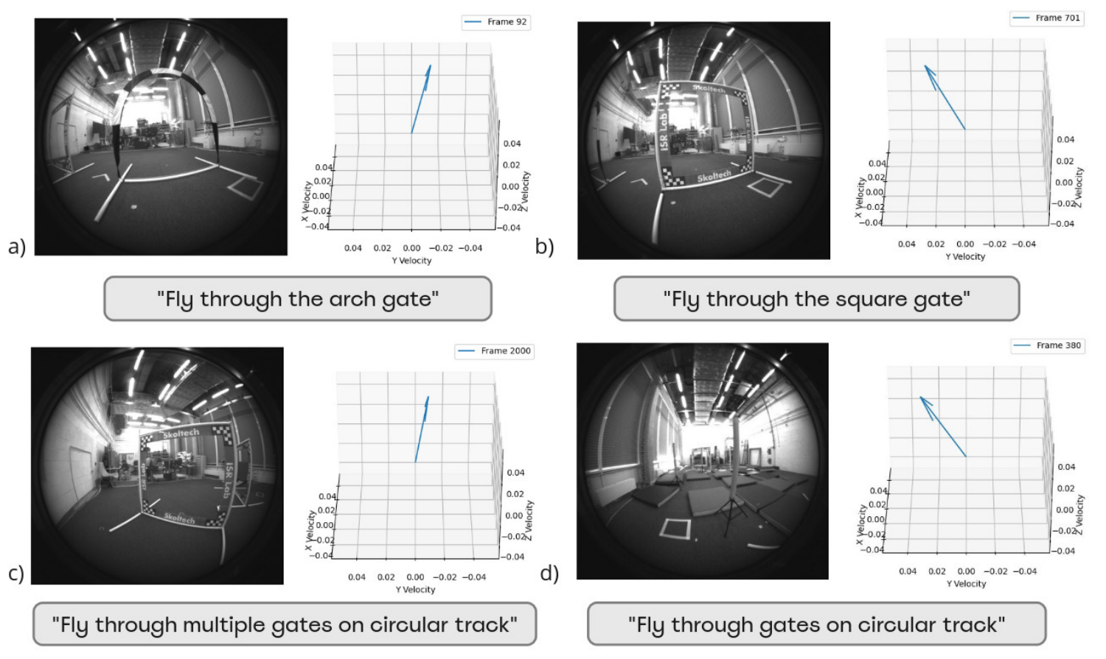
Presentation
2
Method
数据集收集与训练流程
论文构建的数据集总共包含200个飞行片段和大约20,000张图像，竞速任务，例如穿越拱形门、方形门以及在圆形赛道中连续通过多个门。
无人机的位置和速度由Vicon运动捕捉系统以60Hz的频率精确记录，机载T265摄像头以30Hz的频率同步拍摄图像。
每个数据样本都包含了位置、速度、偏航角变化以及与之对应的时间同步视觉帧，并配有明确的自然语言指令。
使用该数据集，并采用了LoRA微调技术，对OpenVLA-7B模型进行了微调。

Slide 20
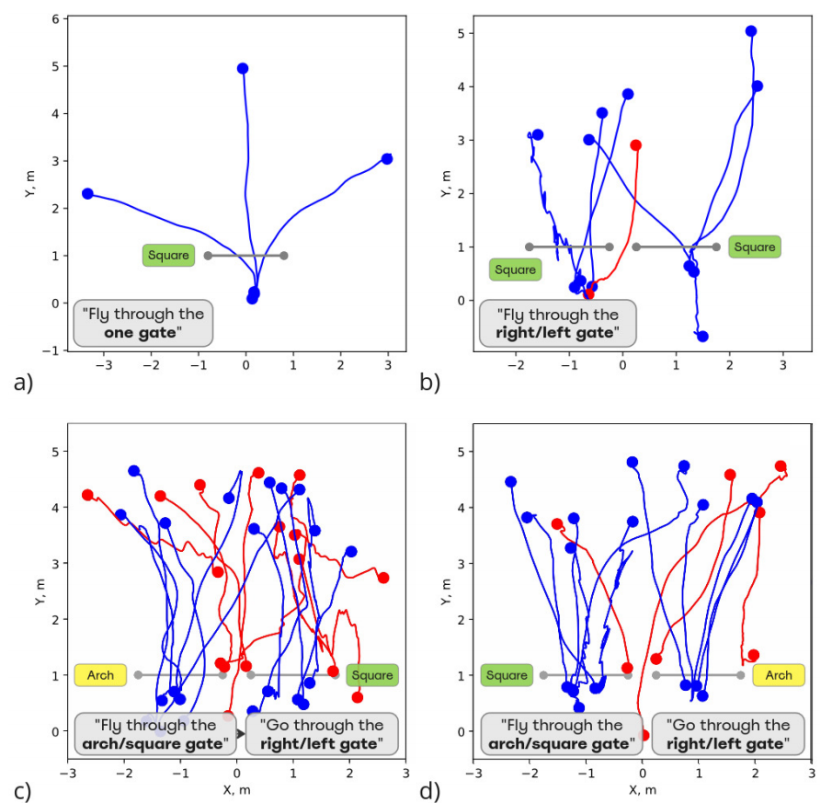
Presentation
3
Experiments
无人机竞速任务测试
首项测试针对基础导航任务，要求模型完成单门穿越、选择性门穿越及多门序列穿越。
实测数据显示该场景下无人机平均速度保持0.51 m/s，最高0.80 m/s，偏航角速度0.243 rad/s，任务平均耗时26.92秒，证实了系统在基础任务中的稳定执行能力。
(a) 让无人机从不同初始位置开始，执行“穿越一个 gate”任务时的模型性能。 (b) 对“穿越右侧 gate”和“穿越左侧 gate”任务的模型评估。 (c) 对顺序任务“穿越拱门 gate ” 、“穿越方形 gate ” 、“穿越右侧 gate ”以及“穿越左侧 gate ”的评估。 (d) 在拱门 gate 位于飞行区右侧、方形 gate 位于飞行区左侧的场景下的评估。

Slide 21
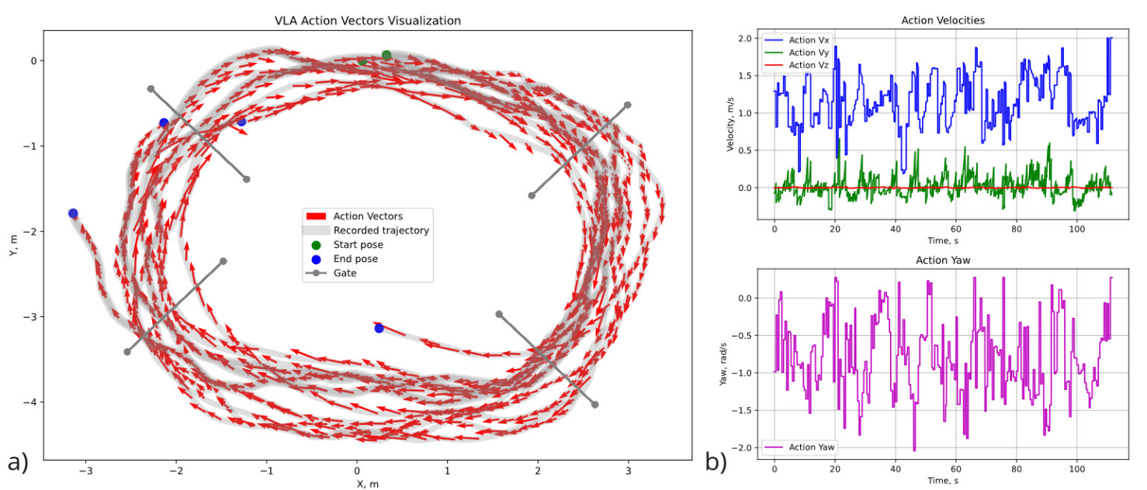
Presentation
3
Experiments
无人机竞速任务测试
第二项测试聚焦连续赛道性能，记录无人机在圆形赛道完成多圈飞行的轨迹数据。
三项轨迹分析显示系统平均速度显著提升至1.04 m/s，峰值速度达2.02 m/s，标准差0.27 m/s，同时偏航角速度提升至0.40 rad/s，标准差0.12 rad/s。
连续赛道测试证明了系统在高速动态环境中的运动控制能力。
圆形赛道任务中记录的轨迹图。图中显示了记录的飞行轨迹（灰色）、VLA模型生成的动作（红色箭头）以及无人机竞速 gates（灰色线条）。
右侧图表可视化了无人机完成3圈飞行的速度动作向量和偏航旋转角度。

Slide 22
Presentation
3
Experiments
泛化能力测试
OpenVLA测试方法
RaceVLA测试方法
视觉泛化测试
目的：检验模型对物体外观和背景变化的适应能力。
方法：使用颜色、纹理不同的同类物体，并在场景中加入未见过的干扰物。例如测试模型操作不同颜色的杯子，或在有杂物环境下完成任务的能力。
运动泛化测试
目的：评估模型对物体位置和空间布局变化的应对能力。
方法：将物体放置在陌生位置或改变场景布局。例如要求机器人在远处抓取物体，或将物品放置到抬高了的平台上。
物理泛化测试
目的：测试模型处理不同尺寸、形状物体的能力。
方法：引入尺寸形状迥异的同类物体。例如抓取极细的AAA电池，或操作更宽更矮的陌生锅具。
语义泛化测试
目的：验证模型理解新概念和执行新指令的能力。
方法：引入全新物体和陌生任务指令。例如操作训练中未见的骷髅头玩具，或执行“堆叠杯子”等新指令。
视觉泛化性：
所设计的任务用于测试RaceVLA在面对具有全新背景、干扰物以及目标物品外观变化的新环境时的泛化能力。
运动泛化：
新的赛道被创建出来，以评估RaceVLA在动态运动过程中处理未见过的物体位置和方向的能力。
物理泛化：
任务包括对门的形状和大小进行修改，以测试RaceVLA适应物理环境变化的能力。
语义泛化：
设置了未见过的无人机特定任务，以评估模型理解陌生指令和目标对象并据此行动的能力。

Slide 23
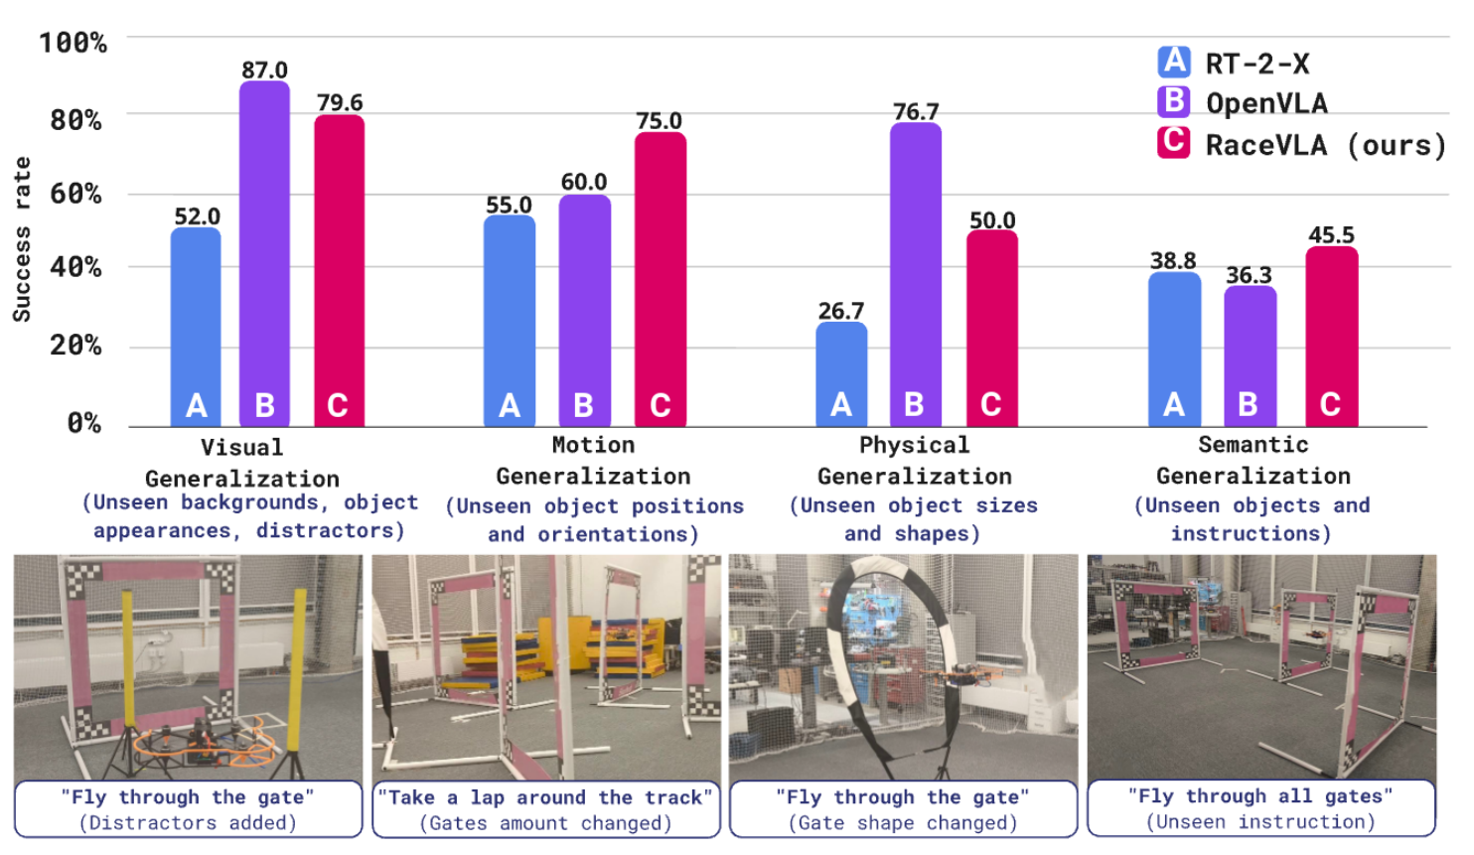
Presentation
3
Experiments
泛化能力测试
参照OpenVLA的评估框架，从视觉、运动、物理和语义四个维度测试模型的适应能力，共完成200组实验。
运动泛化得分为75.0，显著超过OpenVLA的60.0
语义泛化得分为45.5，优于OpenVLA的36.3
这一优势主要源于无人机动态相机提供的多样化视觉输入，以及导航任务相比机械臂操作更简单的运动特性。
视觉泛化得分为79.6，低于OpenVLA的87.0
物理泛化得分为50.0，明显低于OpenVLA的76.7
这主要是由于无人机在动态环境中飞行时面临更多视觉干扰，且远处物体的尺寸变化会影响其空间感知能力。
RaceVLA在所有四个维度上全面超越了RT-2模型

Slide 24
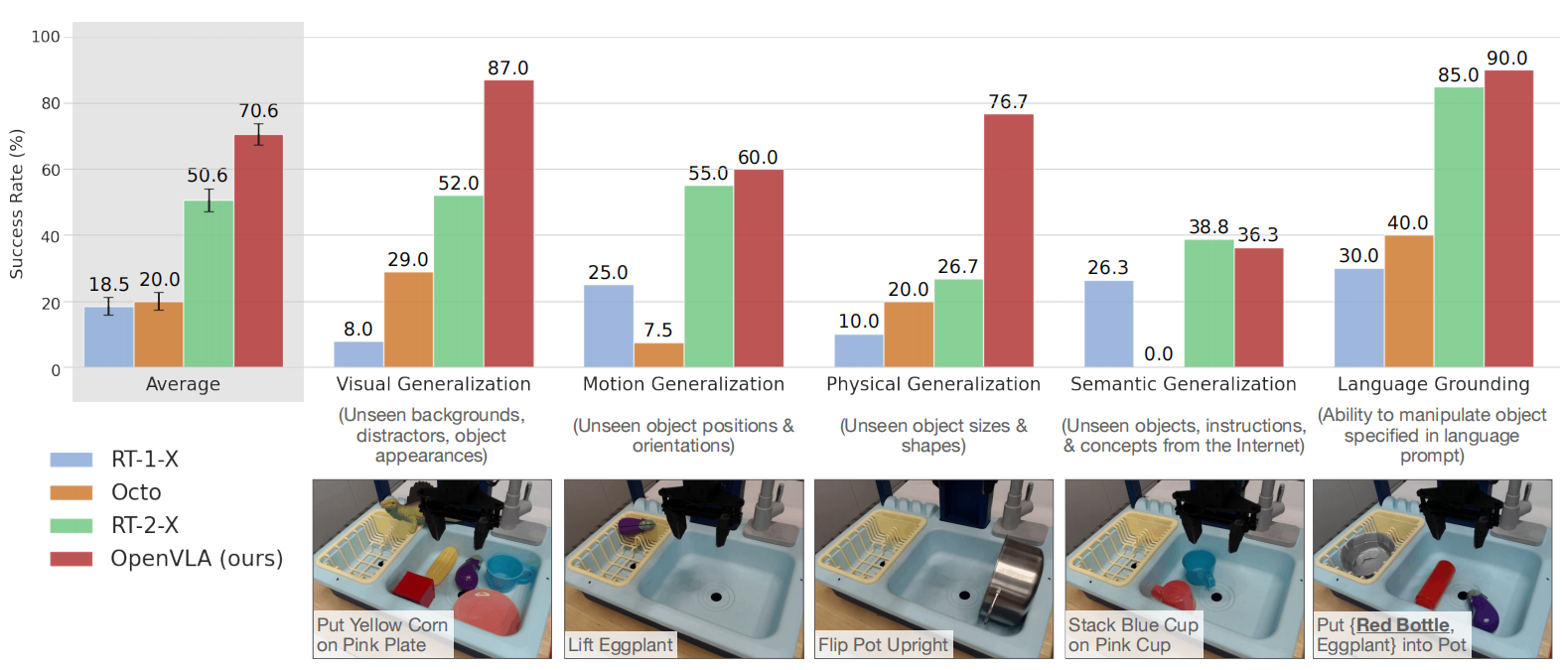
Presentation
3
Experiments
OpenVLA实验测试（补充）
泛化通用性能测试
视觉泛化测试
目的：检验模型对物体外观和背景变化的适应能力。
方法：使用颜色、纹理不同的同类物体，并在场景中加入未见过的干扰物。例如测试模型操作不同颜色的杯子，或在有杂物环境下完成任务的能力。
运动泛化测试
目的：评估模型对物体位置和空间布局变化的应对能力。
方法：将物体放置在陌生位置或改变场景布局。例如要求机器人在远处抓取物体，或将物品放置到抬高了的平台上。
物理泛化测试
目的：测试模型处理不同尺寸、形状物体的能力。
方法：引入尺寸形状迥异的同类物体。例如抓取极细的AAA电池，或操作更宽更矮的陌生锅具。
语义泛化测试
目的：验证模型理解新概念和执行新指令的能力。
方法：引入全新物体和陌生任务指令。例如操作训练中未见的骷髅头玩具，或执行“堆叠杯子”等新指令。
实验结果显示出OpenVLA的卓越性能。在WidowX平台的17个测试任务中，OpenVLA在12个任务上取得最佳表现，特别是在需要复杂空间推理的任务中，其优势超过20%。相较于参数量大7.8倍的RT-2-X模型，OpenVLA实现了16.5%的绝对性能提升。

Slide 25
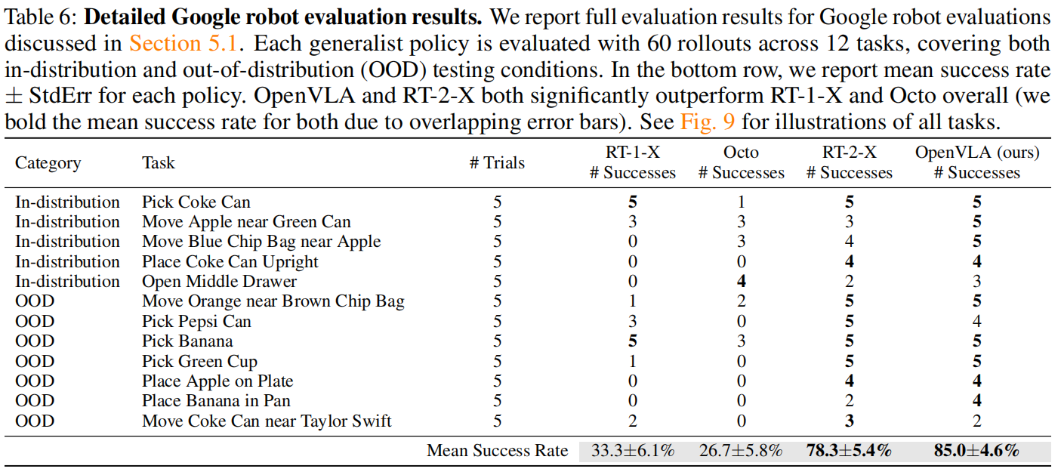
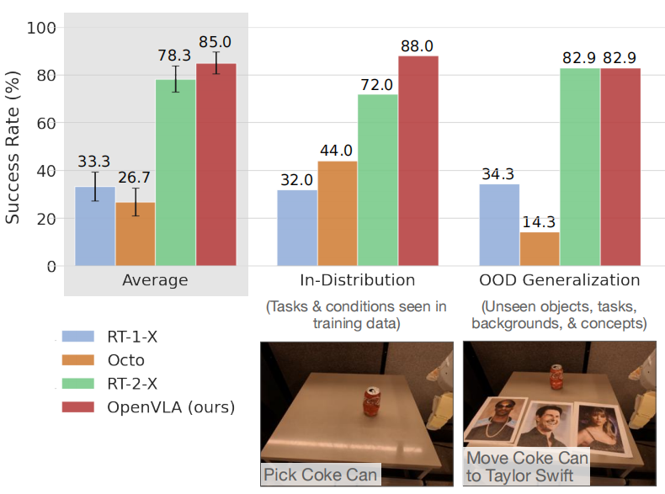
Presentation
3
Experiments
OpenVLA实验测试

Slide 26
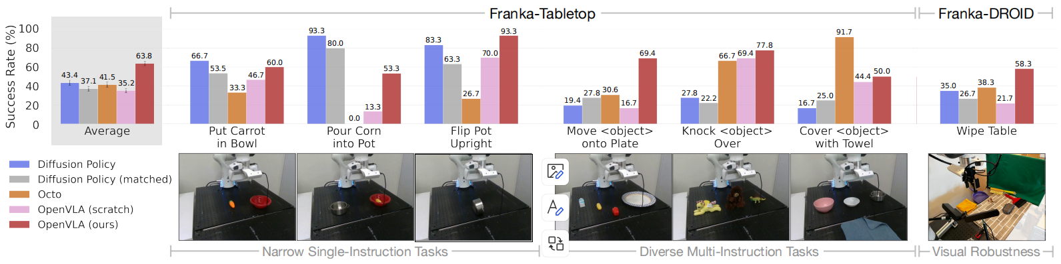
Presentation
3
Experiments
OpenVLA实验测试
数据高效匹配实验
目的：验证OpenVLA模型通过少量演示数据快速适应新机器人任务的能力。
在单指令任务中，Diffusion Policy凭借其动作分块和平滑轨迹生成的优势，取得了最佳表现。
在多指令任务场景中，OpenVLA展现出显著优势。这种优势源于其在大规模预训练中获得的语言 grounding 能力和跨任务泛化能力。
团队对比了多种微调策略。全参数微调会更新模型的所有参数，这种方法效果最好但计算成本最高。LoRA微调只更新少量的适配器参数，大大减少了计算需求。此外，尝试冻结视觉编码器或语言模型部分层的策略，作为消融实验。

Slide 27
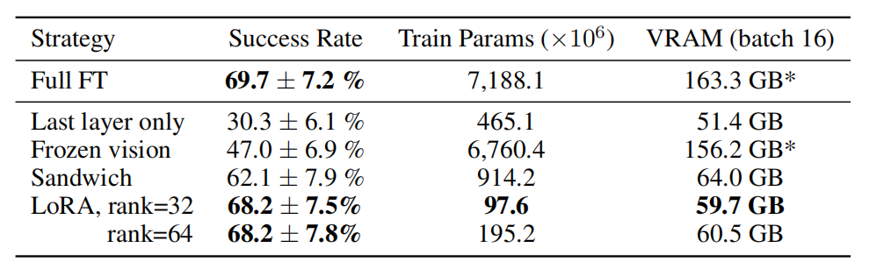
Presentation
3
Experiments
OpenVLA实验测试
参数高效微调实验
目的：研究如何以最低的计算成本对OpenVLA进行微调，同时保持模型性能。
对比了五种微调策略：全参数微调更新所有模型权重；仅微调最后一层注意力机制和输出层；冻结视觉编码器但更新其他部分；三明治微调解冻视觉编码器和最后层；以及LoRA方法在不同秩大小下的表现。
LoRA方法在秩为32时达到了68.2%的平均成功率，与全参数微调的69.7%相差无几，而训练参数量仅占全量的1.4%。这一结果证明了参数高效微调在机器人学习领域的巨大潜力。
在计算资源方面，LoRA展现出显著优势。训练时间从15小时缩短到10小时，提升了研究迭代速度。
研究还发现LoRA的秩大小对性能影响有限。秩为32和64的配置取得了完全相同的成功率，表明低秩适配器已经足够捕获任务特定的知识变化。这为进一步压缩计算需求提供了可能。

Slide 28
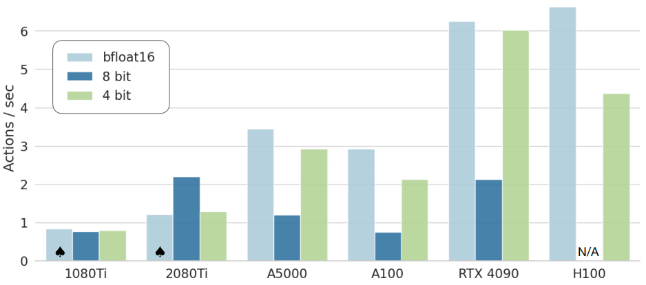
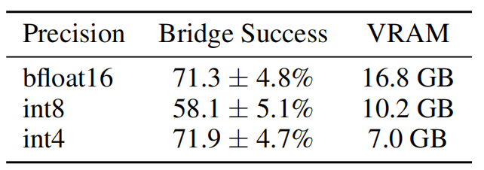
Presentation
3
Experiments
OpenVLA实验测试
量化实现内存高效推理
目的：探索如何通过模型量化技术降低OpenVLA的推理成本，同时保持其性能水平。
选取了8个具有代表性的BridgeData V2任务进行测试，对比了三种精度格式：bfloat16作为基准精度，8位整数量化和4位整数量化。
4位量化模型在保持性能的同时显著降低了资源需求，平均成功率达到71.9%，与bfloat16基准的71.3%相当。而8位量化反而表现较差，成功率降至58.1%。分析表明，8位量化的计算延迟导致推理速度下降，影响了控制回路的稳定性。

Slide 29
Presentation
4
Conclusion&Limitations
结论:
RaceVLA成功实现了首个基于视觉-语言-动作模型的自主竞速无人机导航系统，通过端到端的方式将视觉感知和语言指令直接映射为控制动作。
在泛化能力评估中，模型在运动泛化和语义泛化方面超越了OpenVLA模型，在所有评估维度上均显著优于RT-2模型，展现出在复杂动态环境中卓越的适应性和鲁棒性
该系统为无人机竞速领域设立了新的性能基准，证明了VLA模型在高速动态场景中实现类人决策与控制的巨大潜力。
可能的局限性:
完整模型在推理时仍需依赖高性能GPU，控制频率为4Hz，可能限制其在嵌入式设备上的实时部署与应用。
在视觉泛化方面表现相对较弱，面对剧烈变化的视觉环境时，模型的感知和导航性能会受到一定影响。
由于训练数据的限制，模型在应对不同尺寸、形状的gate时表现不稳定，物理泛化能力有待进一步提升。

Slide 30
Presentation
Thanks!

